Slide 1
Современная проблема диагностики раннего детского аутизма (РДА) и расстройств аутистического спектра (РАС).
Фесенко Юрий Анатольевич – главный детский психиатр Санкт Петербурга; заместитель главного врача Центра восстановительного решения «Детская психиатрия имени С.С. Мнухина»; доктор медицинских наук, профессор.
Фесенко Екатерина Юрьевна – врач функциональной диагностики, врач-педиатр СПб ГБУЗ «Городская детская поликлиника № 19»

Slide 2
РАННИЙ ДЕТСКИЙ АУТИЗМ
РДА
относится по МКБ-10 к рубрике F00-F99 Психические расстройства и расстройства поведения
ранний детский аутизм (F84.0-F84.1),
синдром Аспергера (F84.5),
аутистические расстройства, обусловленными органическими заболеваниями головного мозга, и вследствие других причин (F84.1-F84.3),
аутистическое расстройство с умственной отсталостью (F84.11)

Slide 3
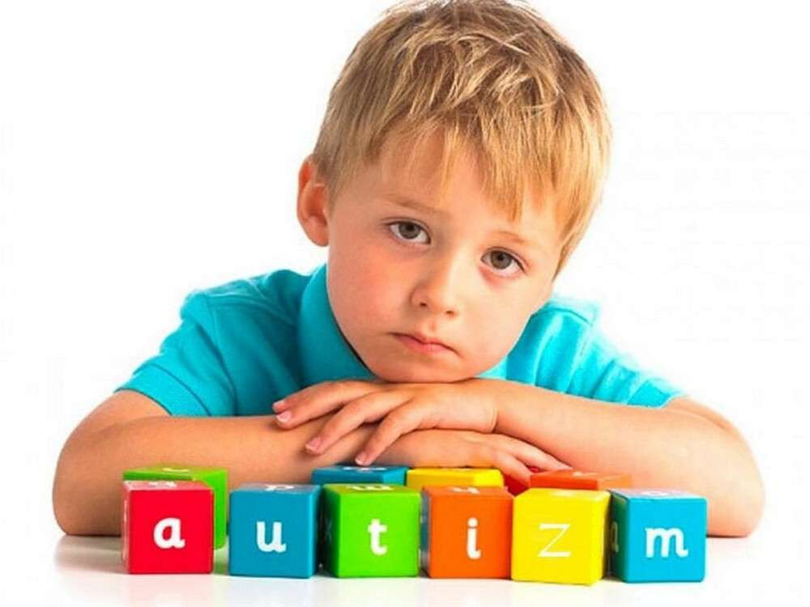
Аутизмом называют расстройство психического и психологического развития, при котором наблюдается выраженный дефицит эмоциональных проявлений и сферы общения. В переводе «аутизм» - это «ушедший в себя, или человек внутри себя»

Slide 4
При анализе данных из разных стран (Великобритания, 2006, 2009; Япония, 2008; США, 2009; Норвегия, 2010; Южная Корея, 2011; Исландия, 2013) очевидно, что, несмотря на разницу в возрасте и методы исследования,
анализируемая переменная
находится в диапазоне
0,87% - 2,64%
от всего населения этих стран

Slide 5
ЦЕНТР КОНТРОЛЯ И ПРОФИЛАКТИКИ ЗАБОЛЕВАНИЙ (США)
Данные о распространенности РАС в стране (по критиериям DSM):
в 2000 году 6,7 на 1000 человек (1 ребенок с РАС на 150 здоровых детей),
в 2006 году 9 на 1000 человек (1 из 110),
в 2012 году 14,6 на 1000 человек (1 ребенок с РАС на 68 здоровых детей) (Christensen D.L., Baio J., Braun K.V.N., et.al., 2016).
В статье 2016 г. эти авторы сообщают о распространенности в 13,4 на 1000 у детей в возрасте 4 лет.

Slide 6
В АВСТРАЛИИ
С начала 90-х годов наблюдается увеличение частоты диагностики РАС (по критиериям DSM) на 15-20% в год, с 4,8 на 10 тыс. в 1983-1987 до 43,2 на 10 тыс. в 1994-1999 гг.
Если в Австралии в 2009 г. всего было зарегистрировано 64,400 случаев, то в 2012 г. – 115,400 случаев
(Australian Bureau of Statistics, 2012)

Slide 7
в Тайване РАС ставится в 3 случаях на 10 тысяч детей,
а в соседнем Гонконге — в 350 случаях на те же 10000.
Исследования, проведенные в странах Европы и Азии, также показали рост заболеваемости РАС, но все же не такой значительный как в США.
В Южной Корее распространенность в популяции составляет 2,64%-3,3%.
В Китае заболеваемость РАС оценивают в 5,49 на 10 тыс. населения, а распространенность – 16,1 на 10 тыс. населения

Slide 8
В Исландии РАС – 120/10000
В Португалии РАС – 9,2/10000.
В Дании – 38,6/10000.
Франция – 36,5/10000,
Германия – 5,13/100000,
Италия – 4,8/10 тыс.
В Великобритании распространенность РАС среди детей 5-9 лет в 157 случаев на 10 тыс. населения, что примерно составляет 1%.

Slide 9
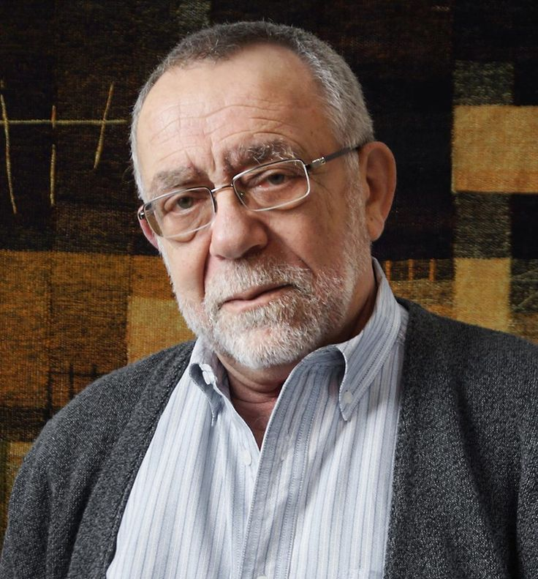
ВИКТОР ЕФИМОВИЧ КАГАН
«По данным L. Croen et al. в Калифорнии в 1987-1994 гг. распространенность ДА выросла с 5,8 до 14,9 (+9,1) на 10000, тогда как психического недоразвития - снизилась с 28,8 до 19,5 (- 9,3) на 10000.»
(Каган В.Е., 2003)

Slide 10
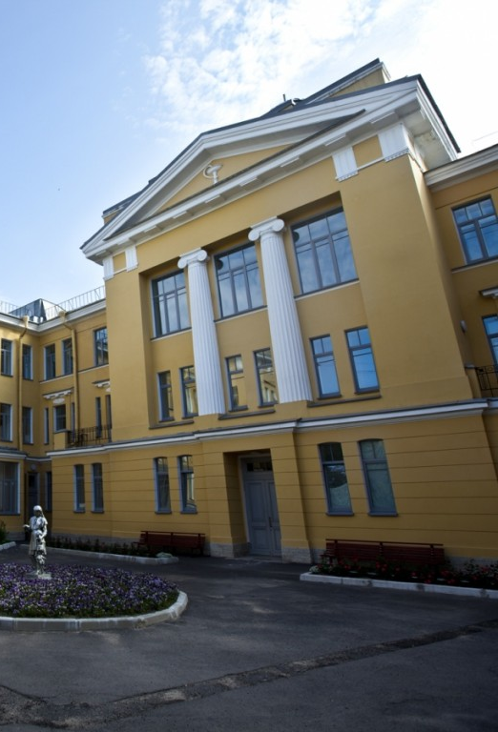
СПб ГКУЗ ««Центр восстановительного лечения «Детская психиатрия» имени С.С. Мнухина»
Анализ данных выявил, что показатель болезненности РДА в Санкт-Петербурге в 8,7 раз ниже, чем в США, в 10,5 раз ниже, чем в Финляндии, и в 9,7 раз ниже, чем в Великобритании.
В Санкт-Петербурге наиболее высокой оказывается доля (64,3%) пациентов с РДА с умственной отсталостью.

Slide 11
Расстройства аутистического спектра (РАС)
Не точный медицинский диагноз (он отсутствует в действующей сегодня МКБ-10), а социальное понятие, построенное на принципах нарушений коммуникативной сферы (контакта с окружающими).
Между тем, нарушения общения не являются основными проявлениями раннего детского аутизма (РДА).

Slide 12
Расстройства аутистического спектра (РАС)
Лица с РАС могут принадлежать к различным нозологическим категориям:
ранний детский аутизм (РДА), синдром Аспергера, синдром Ретта, атипичный аутизм, умственная отсталость разной степени, речевые нарушения, дефекты слуха и зрения, социально-педагогическая запущенность и пр.

Slide 13
Сегодня ошибочно создается мнение, что РАС самые частые психические расстройства у детей и подростков в мире.
Это не так!

Slide 14
САМЫМИ ЧАСТЫМИ РАССТРОЙСТВАМИ ЯВЛЯЮТСЯ:
тревожные расстройства (~117 миллионов),
расстройства поведения (~113 миллионов),
синдром дефицита внимания и гиперактивности (~63 миллиона),
депрессивные расстройства (~47 миллионов)
(Polanczyk G.V., Salum G.A., Sugaya L.S. et.al. 2015).

Slide 15
607
Согласно данным ЦВЛ «Детская психиатрия» имени С.С. Мнухина, в 2020 году в Петербурге количество детей с аутизмом и аутистическими расстройствами
человек
2,2%
от всехнаблюдающихся детей и подростков

Slide 16
159 человек имеют диагноз «ранний детский аутизм», 29 — синдром Аспергера, 30 детей — аутистические расстройства из-за органических заболеваний головного мозга, 399 детям поставлены диагнозы аутистического расстройства с умственной отсталостью.

Slide 17
МЕДИЦИНСКИЙ АВТОМАТИЗИРОВАННЫЙ ИНФОРМАЦИОННЫЙ ЦЕНТР (МИАЦ).
доля детей с аутизмом и аутистическими расстройствами ежегодно составляет менее 0,1% от всего детского населения Петербурга, насчитывающего более 860 тысяч человек
Не говоря уже о численности всего населения города!

Slide 18
Диагноз «аутизм» отрицать невозможно, но психиатры настаивают на том, что его надо отделять от множества других расстройств, синдромов при других заболеваниях, которые закачиваются в одно «облако», имя которому – не признаваемое петербургскими психиатрами
РАС

Slide 19
Диагноз: «Расстройства аутистического спектра» появится, по предварительным данным, в следующей международной классификации болезней – МКБ-11 только в 2022 году.

Slide 20
СПАСИБО ЗА ВНИМАНИЕ
Фесенко Юрий Анатольевич – главный детский психиатр Санкт Петербурга; заместитель главного врача Центра восстановительного решения «Детская психиатрия имени С.С. Мнухина»; доктор медицинских наук, профессор.
Фесенко Екатерина Юрьевна – врач функциональной диагностики, врач-педиатр СПб ГБУЗ «Городская детская поликлиника № 19»

